Slide 1
Systèmes d’Exploitation Avances et Sécurité des Systèmes d’Exploitation
CAHIER DE CHARGES POUR UN GESTIONNAIRE DE TACHES AVEC UNE INTERFACE GRAPHIQUE
NGUH PRINCE
NDOCK CAREL
MOLO ANNE
Mr. Emmanuel NGUIMBUS

Slide 2
PLAN
Contexte et justification
Objectifs
Description du Projet
Exigences fonctionnelles

Slide 3
PLAN
Exigences techniques
Contraintes de delais et budgets
Criteres d’acceptation
Documentation et livrables

Slide 4
Contexte et justification
Adoption des SEs Linux par dans les entreprises et gouvernements.
Courbe d’apprentissage
Manque des applications de gestionnaire de taches offrant des fonctionnalites tel que Windows Task Manager.

Slide 5
Objectifs
Développer et deployer un gestionnaire de taches avec une interface graphique
Empaqueter ce logiciel comme un paquet .rpm

Slide 6
Description du Projet
Pour les SEs RPM-based
Empaqueter ce logiciel comme un paquet .rpm
Permet de gerer les processus et services (lister, arreter, demarrer et redemarrer)

Slide 7
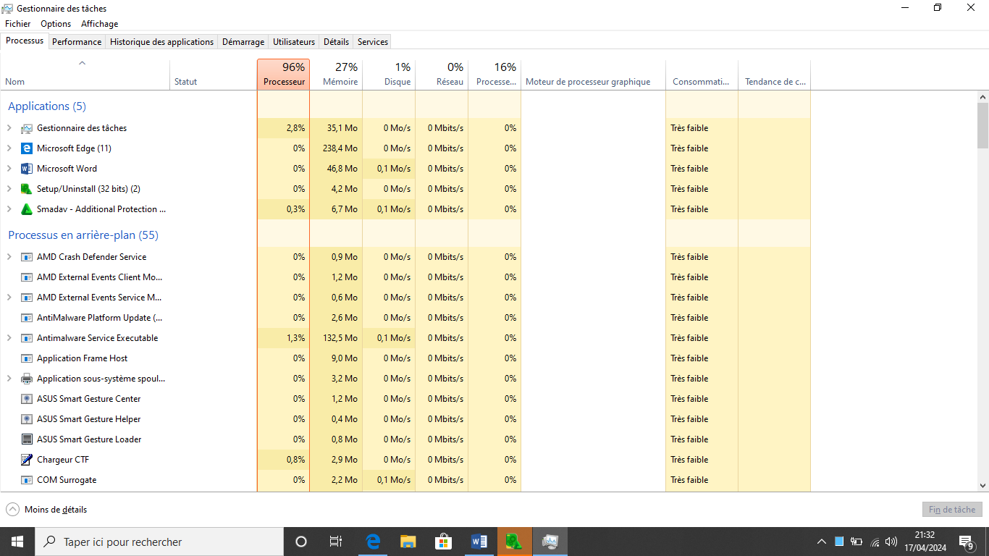
Description du Projet

Slide 8
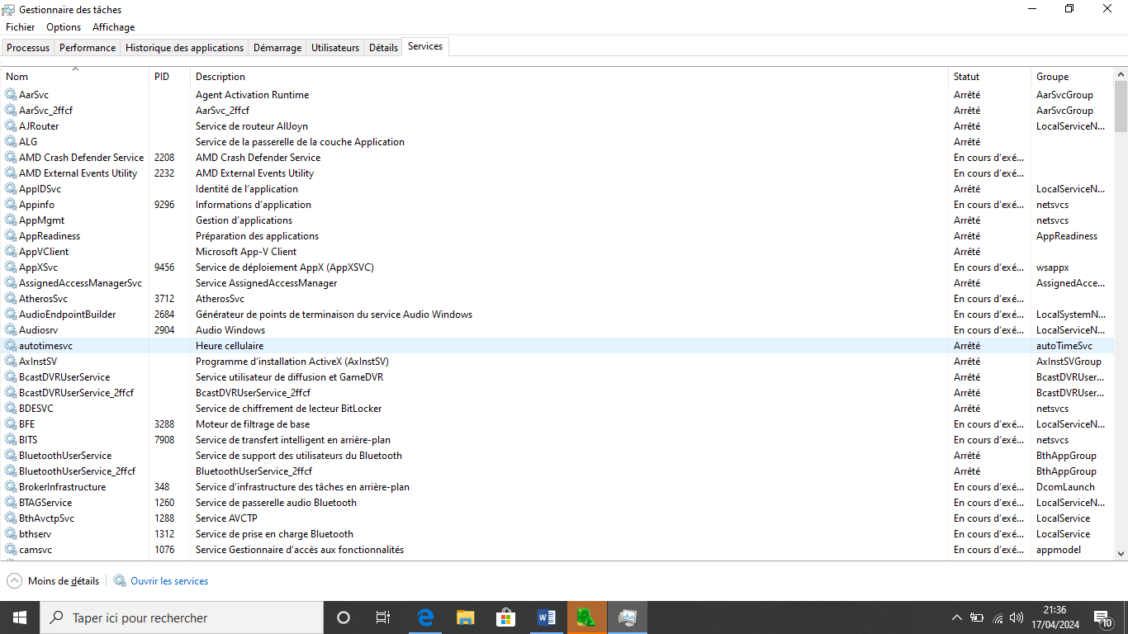
Description du Projet

Slide 9
Exigences Fonctionnelles
Accessible depuis l’invite de commande. Est capable de
Lister et arreter les processus en cours d’execution
Arreter les processus
Arreter, demarrer et redemarrer les services
L’interface graphique est accessible en utilisant un raccourci clavier.

Slide 10
Exigences Techniques
Paquet de l’application doit etre accessible depuis un depot GitHub
L’application a 2 parties (service et interface utilisateur) ecrites en Python.
L’application n’est pas accessible en reseau
Garder un historique des actions fait sur l’application

Slide 11
Exigences Performances
Rapidite
Presenter les donnees a jours sur l’interface graphique
Communication bi-directionelle entre les 2 parties (services et interface graphique)

Slide 12
Contraintes de delais et de budget
Acteurs
Acteur | Rôle
Mr. Emmanuel NGUIMBUS | Maitre d’ouvrage
MOLO ANNE | Chef d’analyse
NDOCK CAREL | Chef de conception
NGUH PRINCE | Chef développeur

Slide 13
Contraintes de delais et de budget
Ressources humaines
Rôle | Durée | Cout
Analyste | 14 | 15000 x 14 = 210000
Concepteur | 14 | 15000 x 14 = 210000
Développeur | 35 | 10000 x 35 = 350000
Testeur | 15 | 5000 x 15 = 75000
Total |  | 845000

Slide 14
Contraintes de delais et de budget
Ressources logicielles
Logiciel | Fonction | Cout (FCFA)
Microsoft Word | Rédaction des documents | 50000
Visual Studio Code | Editeur de texte, pour coder l’application | Gratuit
CentOS | Environnement de test | Gratuit
Total |  | 50000

Slide 15
Contraintes de delais et de budget
Ressources logicielles
Matériel | Fonction | Cout
Machine desktop, core i7, 8gb de RAM DDR4, 500 GB SSD | Environnement de test | 250000
Modem portable | Connexion internet, tests en réseau | 25000
Connexion Internet (Camtel) | Recherche, publication de code, travail collaborative | 75000
Total |  | 350000

Slide 16
Planning

Slide 17
Criteres d’acceptation
La partie service
Est capable de faire la gestion des processus (Lister et arrêter) à partir de l’invite de commande
Gestion des services (lister, arrêter, démarrer et redémarrer à partir de l’invite de commande
La partie interface utilisateur
Gestion des processus et services à partie d’une interface graphique
Empaquetage
Tout le projet sera empaqueté comme un paquet .rpm (partie service et interface utilisateur)
En installant ce paquet, la partie service est configuré de démarrer automatiquement.

Slide 18
Documentation et livrables
Cahier de charge
Cahier d’analyse
Cahier de conception
Guide d’utilisation
Application empaqueté (.rpm)

